Slide 1
Khutbah Multimedia
TAHUN BARU 1432 HIJRAH :
HARAPAN DAN CABARAN
4 MUHARRAM, 14321 / 10 DISEMBER, 2010
http ://e-khutbah.terengganu.gov.my

Slide 2
Pujian Kepada Allah S.W.T.
الْحَمْدُ ِللهِ
Segala puji-pujian hanya bagi Allah S.W.T.

Slide 3
Syahadah
وَأَشْهَدُ أَن لاَّ إِلَهَ إِلاَّ اللهُ وَحْدَهُ لاَ شَرِيْكَ لَهُ، وَأَشْهَدُ أَنَّ مُحَمَّدًا عَبْدُهُ وَرَسُوْلُهُ أَرْسَلَهُ رَحْمَةً لِلْعَالَمِيْنَ
Dan aku bersaksi bahawa sesungguhnya tiada tuhan melainkan Allah, KeesaanNya tiada sekutu bagiNya dan juga aku bersaksi bahawa nabi Muhammad S.A.W hambaNya dan rasulNya , Allah mengutuskanNya menjadi rahmat sekalian alam.

Slide 4
Selawat Ke Atas
Nabi Muhammad S.A.W
اللَّهُمَّ صَلِّ وَسَلِّمْ عَلَى سَيِّدِنَا وَحَبِيْبِنَا وَمَوْلاَنَا مُحَمَّدٍ وَعَلَى آلِهِ وَصَحْبِهِ وَأَتْبَاعِهِ إِلَى يَوْمِ يُبْعَثُوْنَ
Ya Allah, Cucurilah rahmat dan sejahtera ke atas penghulu kami ,kekasih kami Nabi Muhammad S.A.W dan ke atas keluarganya dan para sahabatnya serta mereka yang mengikutnya sihingga hari kemudian.

Slide 5
Wasiat Taqwa
يَآأَيُّهَا النَّاس، اتَّقُوْا اللهَ وَأَطِيْعُوْهُ، لَعَلَّكُمْ تُفْلِحُوْنَ فِيْ الدُّنْيَا، وَتَفُوْزُوْنَ بِالْجَنَّةِ فِي الآخِرَةِ
Wahai manusia, Bertaqwalah kepada Allah dan taatilah Allah, moga-moga kamu mendapat kejayaan di dunia dan di akhirat.

Slide 6
Pesanan Taqwa
Bertakwalah kepada Allah
Taati dan lakukan perintahNya dan menjauhi segala laranganNya
Untuk mendapat kejayaan
di dunia dan kebahagian akhirat

Slide 7
Khutbah Hari Ini …..
Khutbah Multimedia
TAHUN BARU 1432 HIJRAH :
HARAPAN DAN CABARAN
4 MUHARRAM, 14321 / 10 DISEMBER, 2010
http ://e-khutbah.terengganu.gov.my

Slide 8
Kini kita di awal tahun 1432 Hijriah …..
Bersyukur
Ajaran agama mendapat kedudukan yang baik dalam negara dan dapat diamalkan tanpa gangguan.

Slide 9
Kesinambungan Dari HijraturRasul S.A.W
Keberkatan peristiwa Hijrah
Nabi Muhammad s.a.w.
Baginda telah jadikan Islam dapat di”tamkin”kan (ditegakkan)
Pengaruh Islam tersebar luas di
Madinah dan Semenanjung Arab
Islam juga tersebar ke alam Melayu sekitar 674M bersamaan tahun 58H /
47 tahun selepas wafat Rasulullah s.a.w.

Slide 10
Disebalik kesyukuran, ingatilah ……
Peristiwa Hijrah Rasulullah
Dugaan dan cabaran yang ditempuhi Nabi s.a.w dan sabahat perlu dijadikan iktibar
Hendaklah selami bahawa Islam adalah agama berteraskan usaha gigih dan kesungguhan
Islam bukannya agama yang menanti keramat / tongkat sakti

Slide 11
Firman Allah dalam
Surah Al-Anfal Ayat 74 :-
وَالَّذِينَ آمَنُواْ وَهَاجَرُواْ وَجَاهَدُواْ فِي سَبِيلِ اللّهِ وَالَّذِينَ آوَواْ وَّنَصَرُواْ أُولَـئِكَ هُمُ الْمُؤْمِنُونَ حَقًّا لَّهُم مَّغْفِرَةٌ وَرِزْقٌ كَرِيمٌ
Dan orang-orang yang beriman dan berjihad serta berjihad pada jalan Allah dan orang-orang yang memberi tempat kediaman dan memberi pertolongan (kepada orang-orang Muhajirin), mereka itu adalah orang-orang yang benar-benar beriman dan mereka memperolehi keampunan dan rezeki yang mulia”.

Slide 12
Huraian dari ayat di atas ….
Peristiwa Hijrah - golongan Ansar menerima saudara seIslam dari Mekah (Muhajirin)
Janji Allah kepada mereka dengan kemuliaan, keampunan dan kehidupan baik di dunia dan akhirat.

Slide 13
Ganjaran Syurga, Kemuliaan, Kesejahteraan di dunia dan akhirat kepada …..
Golongan Muhajirin
Sanggup berpindah ke negeri asing dan tinggalkan harta benda dan kekayaan
Golongan Ansar
Sanggup korbankan masa, kedudukan dan harta benda bagi melayan tetamu.

Slide 14
Iktibar dari peristiwa Hijrah, iaitu …
Penghijrahan yang dilakukan
baginda s.a.w.
Adalah untuk menegakkan negara berasaskan ubudiyah yang mutlak kepada Allah.

Slide 15
Antara kesan dari penghijrahan
baginda s.a.w., iaitu ….
Kejayaan meletakkan agama Islam
sebagai teras kehidupan manusia.
Baginda juga berjaya mewujudkan sistem pentadbiran, pengurusan, perekonomian, pendidikan, diplomatik dan lain-lain sistem berteraskan Islam.

Slide 16
Imam Al-Ghazali juga menjelaskan dalam Kitabnya ….
Kitab Al Iqtisad Fi al I-tiqad
Kepentingan sistem politik
dan pentadbiran Islam
“Agama itu adalah asas, sedangkan siasah itu adalah penjaganya (agama). Sesuatu yang tidak ada asasnya, maka ia akan runtuh dan sesuatu yang tidak ada penjaga, maka ia akan hilang”.

Slide 17
Tokoh ulama Islam – Syeikh Arif Abu Aid mengulas tugasan sebuah negara Islam, iaitu …
1)
MENEGAKKAN AGAMA ISLAM DI MUKA BUMI INI
Dalam Sirah
Rasulullah berjaya tegakkan agama Islam.
Islam menjadi kemuliaan dan digeruni kawan dan lawan.
Kejayaan Islam – menawan daerah seperti Perang Badar, Khandak, Tabut, Mu’tah dll.

Slide 18
2)
MEMBINA KEKUATAN DALAMAN UMMAH
Dalam Sirah
Rasulullah berjaya membina kekuatan ummah.
Umat Islam hebat dalam bidang keilmuan, ketenteraan, ekonomi, pentadbiran dll.
Lahirnya pakar agama, ketentearaan dan bidang pentadbiran seperti Ibnu Abbas, Sa’ad bin Abu Waqqas, Abdullah bin Saad dan lain-lain bidang.

Slide 19
3)
MEMBINA KEKUATAN LUARAN NEGARA
Dalam Sirah
Rasulullah berjaya membina sebuah negara dengan kekuatan dari sudut fizikal dan spritual.
Islam di Madinah amat digeruni kerana kekuatan tentera dan iedologi Islam yang adil dan saksama.
Musuh-musuh Islam tekad menghancurkan Islam tetapi gagal dan meninggalkan kesan psikologi yang mendalam kepada musuh Islam.

Slide 20
Alhamdulillah….. Bersyukur ke hadrat ilahi ….
Malaysia mendapat keberkatan Hijrah Nabi s.a.w.
Sejak 31/8/1957
Negara kita berjaya mendaulatkan agama Islam.
Perlembagaan Negara menyatakan Islam adalah Agama Persekutuan dalam
Perkara 3 (11).

Slide 21
Tanpa Peruntukan Perlembagaan ……
Tidak mampu mempertahankan kelangsungan hidup (survival) dan kedaulatan agama
Umat Islam
di Malaysia

Slide 22
Sejak Tarikh Kemerdekaan ……
Usaha memartabatkan kekuatan umat Islam diteruskan.
Sejak 1957, telah melahirkan ilmuan Melayu Islam dalam pelbagai disiplin ilmu
Allaharyam Tun Abdul Razak telah menubuhkan Jabatan dan Fakulti Pengajian Islam spt Universiti Malaya.
Sejak 1970an, graduan universiti Timur Tengah mendapat pengiktirafan setaraf dengan graduan bidang lain.

Slide 23
Bagi memantapkan kedudukan orang Islam dalam semua bidang kepakaran ….
Tahun 1970an ditubuhkan
Universiti Kebangsaan Malaysia
Bahasa Melayu telah dijadikan
Bahasa Pengantar
Antara langkah awal mencungkil bakat-bakat kepakaran golongan Melayu Islam di negara kita.

Slide 24
Ketahuilah … Penghayatan Islam semakin terserlah dalam …
Pentadbiran Negara
Diperkenalkan konsep Penerapan Nilai-nilai Islam pada tahun 1982
Kejayaannya mewujudkan institut kewangan, ekonomi dan pendidikan di peringkat nasional dan antarabangsa
Tertubuhnya Bank Islam, UIA, USM,
sistem perbankan Islam dll.

Slide 25
Pesanan Khatib ……
Insaf dan sedarlah terhadap cita-cita musuh Islam sentiasa ingin menjatuhkan Islam dan umatnya.
Musuh Islam semakin berani menuntut pelbagai hak walaupun hak umat Islam sepatutnya tidak perlu dipersoalkan.
Umat Islam hendaklah bersatu hati dan tenaga mempertahankan warisan Rasulullah dalam negara Islam.

Slide 26
Firman Allah Dalam
Surah Al Baqarah Ayat 120
وَلَن تَرْضَى عَنكَ الْيَهُودُ وَلاَ النَّصَارَى حَتَّى تَتَّبِعَ مِلَّتَهُمْ قُلْ إِنَّ هُدَى اللهِ هُوَ الْهُدَى وَلَئِنِ اتَّبَعْتَ أَهْوَاءهُم بَعْدَ الَّذِي جَاءكَ مِنَ الْعِلْمِ مَا لَكَ مِنَ اللهِ مِن وَلِيٍّ وَلاَ نَصِيرٍ

Slide 27
Maksudnya ….
“Orang-orang Yahudi dan Nasrani tidak sekali-kali akan bersetuju atau suka kepadamu (wahai Muhammad) sehingga engkau menurut ugama mereka (yang telah terpesong itu). Katakanlah (kepada mereka) : “Sesungguhnya petunjuk Allah (ugama Islam) itulah petunjuk yang benar”. Dan demi sesungguhnya jika engkau menurut kehendak hawa nafsu mereka sesudah datangnya (wahi yang memberi) pengetahuan kepadamu (tentang kebenaran), maka tiadalah engkau akan peroleh dari Allah (sesuatu pun) yang dapat mengawal da memberi pertolongan kepadamu”.

Slide 28
Doa Antara Dua Khutbah
Aamiin Ya Rabbal Aalamin..
Tuhan Yang Memperkenankan Doa Orang-orang Yang Taat, Berilah Taufik Kepada Kami
Di Dalam Mentaatimu, Ampunilah Kepada
Mereka Yang
Memohon Keampunan.
Aamiin

Slide 30
Pujian Kepada Allah S.W.T.
الْحَمْدُ لِلَّهِ
Segala puji-pujian hanya bagi Allah S.W.T.

Slide 31
Syahadah
وَأَشْهَدُ أَن لاَّ إِلَهَ إِلاَّ اللهُ وَحْدَهُ لاَ شَرِيْكَ لَهُ، وَأَشْهَدُ أَنَّ مُحَمَّدًا عَبْدُهُ وَرَسُوْلُهُ أَرْسَلَهُ لِكَآفَّةِ النَّاسِ أَجْمَعِيْنَ
Dan aku bersaksi bahawa sesungguhnya tiada tuhan melainkan Allah, KeesaanNya tiada sekutu bagiNya dan juga aku bersaksi bahawa nabi Muhammad S.A.W hambaNya dan rasulNya. Allah mengutuskannya bagi seluruh ummat manusia.

Slide 32
Selawat Ke Atas
Nabi Muhammad S.A.W
اللَّهُمَّ صَلِّ وَسَلِّمْ عَلَى سَيِّدِنَا مُحَمَّدٍ وَعَلَى آلِهِ وَصَحْبِهِ أَجْمَعِيْنَ، وَمَنْ تَبِعَهُمْ بِإِحْسَانٍ ِإلَى يَوْمِ الدِّيْنِ.
Ya Allah, Cucurilah rahmat dan sejahtera ke atas penghulu kami ,kekasih kami Nabi Muhammad S.A.W dan ke atas keluarganya dan para sahabatnya serta mereka yang mengikutnya sihingga hari kemudian.

Slide 33
Wasiat Taqwa
فَيَا أَيُّهَا الْمُؤْمِنُوْنَ،اتَّقُوْا اللهَ، وَأُوْصِيْكُمْ وَإِيَّايَ بِتَقْوَى اللهِ، فَقَدْ فَازَ الْمُتَّقُوْنَ
Wahai orang-orang yang beriman, Bertaqwalah kepada Allah, aku wasiatkan kepada anda sekelian dan kepada diriku supaya bertaqwa kepada Allah, maka berjayalah orang-orang yang bertaqwa..

Slide 34
Seruan
Bertakwa kepada allah
Taati perintahNya dan tinggal laranganNya
Semoga berbahagialah
orang-orang bertakwa

Slide 35
Iktibar dan Pengajaran …..
Hijrah dimaksudkan melakukan taghyir (perubahan) dalam diri, keluarga dan masyarakat kita mengikut kehendak Allah dan rasulNya
Terdapat ramai kalangan umat Islam menyimpang jauh dari agama Allah
hingga terjebak dalam gejala sosial

Slide 36
Dinasihati ……
Berpegang teguhlah dengan ajaran Islam sepertimana masyarakat silam
Bertanggungjawablah terhadap diri dan keluarga dalam mempastikan diri dan keluarga beriltizam dengan ajaran Islam
Bertanggungjawab juga terhadap masyarakat dan negara dengan mempertahankan hak Islam dari dicerobohi oleh musuh-mush Islam

Slide 37
Marilah ucapkan selawat dan salam kepada Rasulullah s.a.w. sebagaimana firman Allah …
(Surah Al-Ahzab : Ayat 56)
“Sesungguhnya Allah Taala Dan Para Malaikat Sentiasa Berselawat Ke Atas Nabi (Muhammad) .
Wahai Orang-orang Beriman! Berselawatlah Kamu
Ke Atasnya Serta Ucapkanlah Salam Sejahtera Dengan Penghormatan Ke Atasnya Dengan Sepenuhnya”.

Slide 38
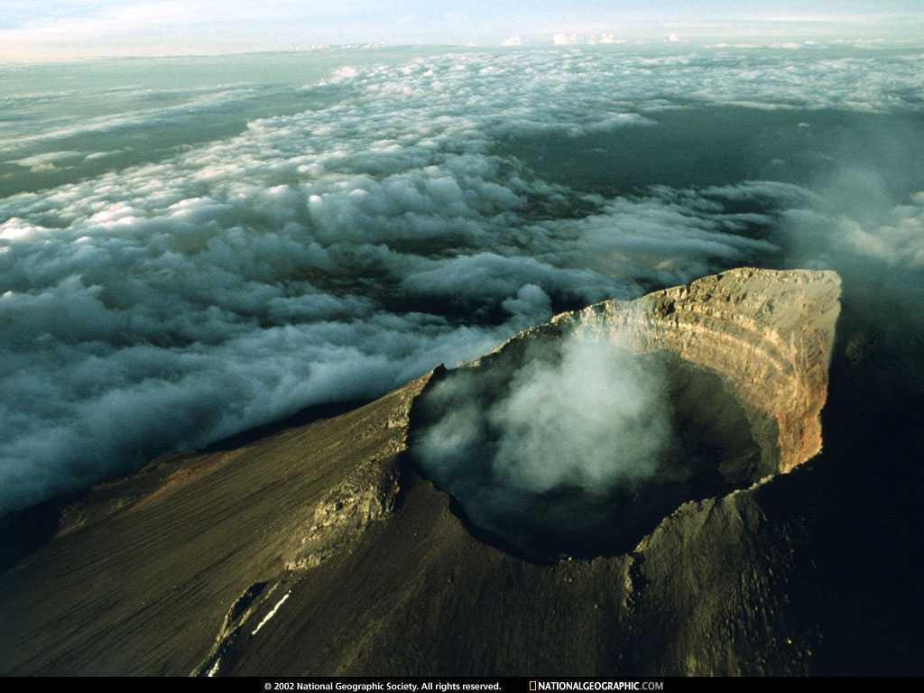
Selawat

Slide 39
DOA
وَارْضَ اللَّهُمَّ عَنِ الْخُلَفَآءِ الرَّاشِدِيْن وَعَنْ بَقِيَّةِ الصَّحَابَةِ وَالْقَرَابَةِ أَجْمَعِيْن وَالتَّابِعِيْنَ وَتَابِعِي التَّابِعِيْنَ لَهُمْ بِإِحْسَانٍ إِلىَ يَوْمِ الدِّيْن.
Ya Allah, kurniakanlah keredhaan kepada Khulafa’ Rasyidin dan sahabat seluruhnya serta para tabiin dengan ihsan hingga hari kemudian.

Slide 40
DOA
اللَّهُمَّ اغْفِرْ لِلْمُسلِمِيْنَ وَالْمُسلِمَاتِ وِالْمُؤْمِنِيْنَ وَالْمُؤمِنَاتِ اﻷَحْيَآءِ مِنْهُمْ وَاﻷَمْوَاتِ
Ya Allah, ampunkanlah dosa golongan muslimin dan muslimat, mu’minin dan mu’minaat samada yang masih hidup atau yang telah mati.

Slide 41
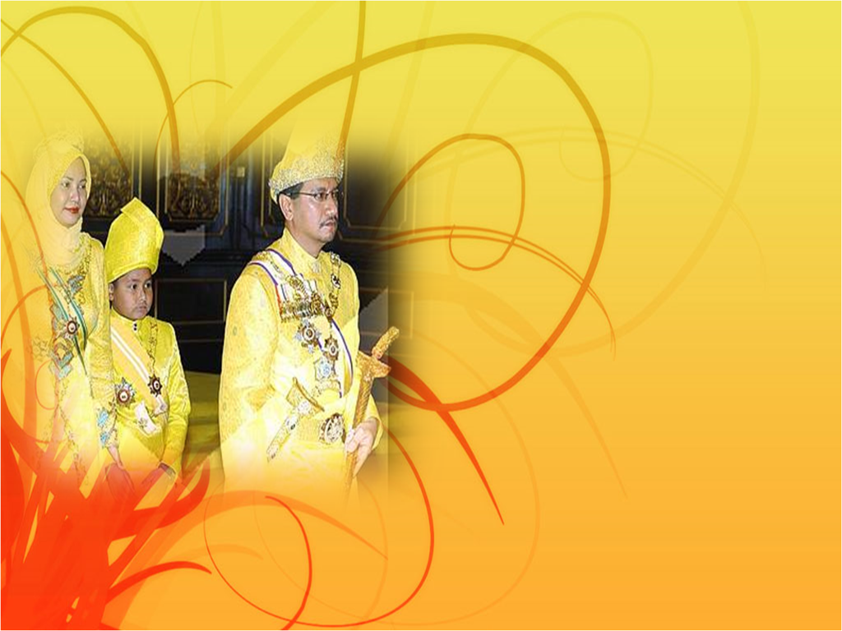
Ya Allah …
Peliharakanlah Seri Paduka Baginda Yang Dipertuan Agong
Al Wathiqu Billah Tuanku Mizan Zainal Abidin
Ibni Al Marhum Sultan Mahmud
Al Muktafi Billah Shah Dan Seri Paduka Baginda Raja Permaisuri Agong Tuanku Nur Zahirah. Peliharakanlah Jua Zuriat-zuriatnya Serta Kaum Kerabatnya.

Slide 42
Ya Allah …
Peliharakanlah Pemangku Raja, Tengku Mohammad Ismail Ibna
Al-Wathiqi Billah Sultan Mizan
Zainal Abidin.
Dan Peliharakanlah Jua Pemimpin-Pemimpinnya, Ulama-Ulamanya, Pekerja-Pekerja Serta Seluruh Rakyatnya Dari Kalangan Umat Islam Dengan RahmatMu.
Wahai Tuhan Yang Maha Penyayang.

Slide 43
DOA
Ya Allah Muliakanlah Islam dan Orang-orang Islam. Tolonglah Islam dan Orang-orang Islam serta himpunkanlah mereka di atas landasan kebenaran dan agama. Hancurkanlah kekufuran dan orang-orang yang syirik serta orang munafik dan juga musuh-musuhMu serta musuh-musuh agama.

Slide 44
DOA
Ya Allah…
Ampunkanlah Dosa-dosa Kami Dan Saudara-saudara Kami Yang Terdahulu Telah Beriman Dan Janganlah Engkau Biarkan Kedengkian Dalam Hati Kami Terhadap Orang-orang Yang Beriman.Sesungguhnya Engkau Maha Penyantun Dan Maha Penyayang.

Slide 45
DOA
Ya Allah …
Kami Telah Menzalimi Diri Kami Sendiri
Dan Sekiranya Engkau Tidak Mengampunkan Kami Dan Merahmati
Kami Nescaya Kami Akan Menjadi
Orang Yang Rugi.
Ya Allah…
Kurniakanlah Kepada Kami Kebaikan
Di Dunia Dan Kebaikan Di
Akhirat Serta Hindarilah Kami
Dari Seksaan Neraka.

Slide 46
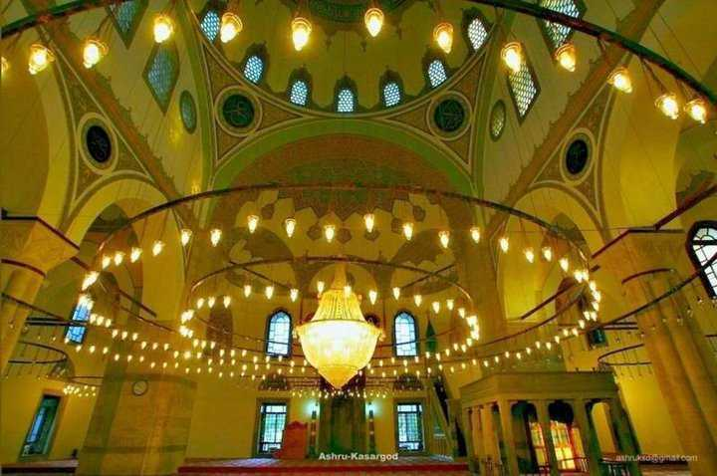
Wahai Hamba-hamba Allah….
Sesungguhnya ALLAH menyuruh berlaku adil, dan berbuat kebaikan, serta memberi bantuan kepada kaum kerabat dan melarang daripada melakukan perbuatan-perbuatan keji dan mungkar serta kezaliman. Ia mengajar kamu (dengan suruhan dan laranganNYA ini) supaya kamu mengambil peringatan mematuhinya.

Slide 47
Maka Ingatlah Allah Yang Maha Agung Nescaya Dia Akan Mengingatimu
Dan Bersyukurlah Di Atas Nikmat-nikmatnya Nescaya Dia Akan Menambahkan Lagi Nikmat Itu Kepadamu, dan Pohonlah
Dari Kelebihannya, Nescaya Akan Diberikannya Kepadamu.
Dan Sesungguhnya Mengingati
Allah Itu Lebih Besar (Faedah
Dan Kesannya) Dan (Ingatlah)
Allah Mengetahui Apa Yang
Kamu Kerjakan.

